Slide 1
Producción Cinematográfica
LEONCIO RAUL LEÓN MONDRAGÓN

Slide 2


PRESENTACIÓN
MAESTROS Y ALUMNOS

Slide 3

PROGRAMA
Y
POLÍTICA DE PRIVACIDAD

Slide 4


GUÍA DE EVALUACIÓN
Y
GUÍA PEDAGÓGICA

Slide 5
Producción Cinematográfica
DERECHO A EXÁMENES Y DESCANSO
ORDINARIO: 80% Asistencia 12 Clases, 4 Faltas
EXTRAORDINARIO: 60% Asistencia 10 Clases, 6 Faltas
TÍTULO DE SUFICIENCIA: 30% Asistencia 5 Clases, 11 Faltas
10 MIN. POR CADA HORA / 40 Minutos

Slide 6
Producción Cinematográfica
ACTIVIDADES
UNIDAD 1: Lecturas, Ensayos, Exposiciones por equipos.
UNIDAD 2 : Análisis del proceso fílmico, Práctica de elaboración de una hoja de desglose de Guión Cinematográfico, Práctica de elaboración de carpeta con elementos esenciales para un cortometraje.
UNIDAD 3 : Entrega de textos en equipo sobre los formatos y reportes necesarios durante el rodaje, Práctica en equipo de los métodos y técnicas de las fases de rodaje.
UNIDAD 4 : Resumen ejecutivo de estrategia de distribución de 2 cuartillas, Ruta crítica de Postproducción, Trabajo en equipo para Video-Pitch y simulación de campaña de lanzamiento de un filme.

Slide 7
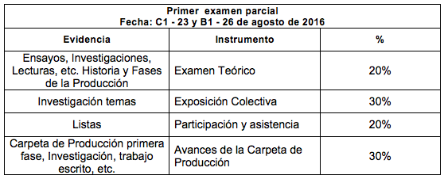
Producción Cinematográfica

Slide 8
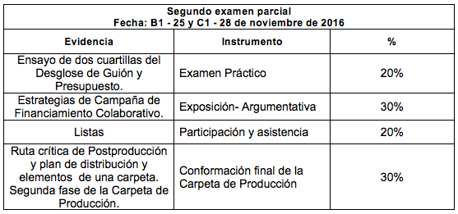
Producción Cinematográfica

Slide 9
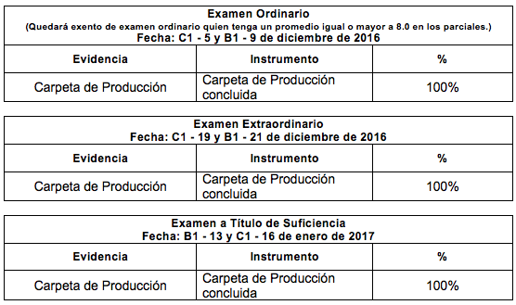
Producción Cinematográfica

Slide 10
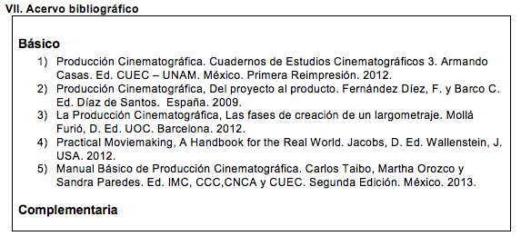
Producción Cinematográfica

Slide 11
Producción Cinematográfica
¿Quién es quién en la producción?
Primero hablaremos de los diferentes tipos de productores que existen.
La Escuela Internacional de Cine y Televisión (EICTV) distingue a la producción creativa: como la responsable de la calidad del contenido de la “producción de campo” que lleva la ejecución y el control durante el periodo de rodaje.

Slide 12
Producción Cinematográfica
Productor
Es el promotor de la obra cinematográfica.
Este se localiza en el escalafón más alto.
Es responsable de los aspectos financieros, técnicos y artísticos de la realización de la obra.
Es el responsable legal de la obra y es el beneficiario de los derechos de explotación.
Puede tratarse de un individuo o o de una compañía productora.
Su labor inicia con la gestación de la idea, el desarrollo del proyecto, y no concluye hasta que logra la última venta de la obra muchos años después.

Slide 13
Producción Cinematográfica
Productor ejecutivo
Es la persona que se encuentra cargo del proyecto en particular.
Es contratado por la compañía productora sin necesidad de pertenecer a ésta.
No es socio y no tiene derechos sobre la película.
Trabaja desde el desarrollo y su labor concluye hasta que la película está terminada.
Ocasionalmente solo es contratado para la preparación y el rodaje.
Debe conciliar y tratar de encontrar un balance entre las posibilidades económicas, las expectativas del director, las de la compañía productora, y las necesidades del casting y el crew.

Slide 14
Producción Cinematográfica
Coproductor
Es la persona física y jurídica que comparte las responsabilidades y los derechos vinculados a la producción de una obra cinematográfica.
Pude ser activo, asumiendo responsabilidades y derechos sobre la obra.
O pude ser pasivo, limitando sus intervenciones a una aportación exclusivamente financiera.
Pueden ser coproductores canales de televisión, empresas de producción o inversionistas del mismo país que el productor-promotor, o bien extranjeros.

Slide 15
Producción Cinematográfica
Productor asociado
Normalmente pertenece a una tercera empresa o a un inversionista que participa por su cuenta.
Colabora con el desarrollo del proyecto, pero no necesariamente interviene directamente en su ejecución.
A veces es un crédito “otorgado” para garantizar la participación de alguien en el proyecto o en un caso extremo para quedar bien con alguien.
Por estos motivos, quizá sea el crédito más difícil de definir.

Slide 16
Producción Cinematográfica
Productor de línea
Es un tercer escalafón.
Es el encargado de llevar a cabo una etapa de rodaje o todo el rodaje en un lugar determinado.
Se encuentra situado en el escalafón más alto a nivel local.
Se necesita sobre todo en producciones que se realizan fuera del país de origen.

Slide 17
Producción Cinematográfica
Director de producción
Es un gerente pero con facultades ampliadas, sin llegar nunca a sustituir al productor ejecutivo.
Gestiona y representa a la compañía productora hasta el final de la etapa de un rodaje de un proyecto.
Las películas grandes generalmente tienen un gerente de producción a su cargo.
Se encarga de la negociación con los sindicatos relacionada con los actores no estelares.
Trabaja normalmente en la etapa de preparación y el rodaje.

Slide 18
Producción Cinematográfica
Gerente de producción
Es la persona que, junto con el asistente de dirección, son los responsables de la realización día a día en el set.
Contrata al personal y a todos los proveedores de materiales a nombre de la empresa.
Trabaja exclusivamente en la etapa de preparación y el rodaje.
Representa a la producción en todo momento.
Sus actividades son muy similares a las del director de producción y en una película de alto presupuesto se reparten las labores.

Slide 19
Producción Cinematográfica
Gerente de unidad
Se encarga de la logística del set, de todo lo necesario para tener un excelente campamento (base camp), desde que los alimentos tengan un lugar para montarse, hasta que los camiones estén estacionados en el lugar correcto.
Sólo trabaja muy poco tiempo en la preparación y en el rodaje.
No es usual que éste participe directamente en las negociaciones de salarios o costos de alquileres.

